Slide 1
GEOportal.NRW Christoph Rath, IT.NRW

Slide 2
E-Government Gesetz NRW
§ 22 Koordinierung der Informationstechnik in der Landesverwaltung
(3) Die oder der Beauftragte der Landesregierung Nordrhein-Westfalen für Informationstechnik ist insbesondere zuständig für
die Bereitstellung von übergreifenden Kommunikations- und anderen Infrastrukturen für die elektronische Verwaltung, die der fachunabhängigen oder fachübergreifenden Unterstützung der Verwaltungstätigkeit dienen (Basiskomponenten).
die fachliche Steuerung des Landesbetriebes Information und Technik sowie seine Beauftragung mit informationstechnischen Aufgaben von grundsätzlicher und ressortübergreifender Bedeutung,
(4) Der Aufbau der Geodateninfrastruktur Nordrhein-Westfalen verbleibt in der Verantwortung der hierfür zuständigen obersten Landesbehörde und erfolgt im Einvernehmen mit der oder dem Beauftragten der Landesregierung Nordrhein-Westfalen für Informationstechnik.
CIO NRW
IT.NRW
IM NRW

Slide 3
Ressortübergreifende GIS-Infrastruktur bei IT.NRW
Innenministerium (IM)
Amtliches Vermessungswesen, Grundstückswertermittlung, Statistik & Wahlen, Gefahrenabwehr & Polizei
Umweltministerium (MULNV)
Natur & Umwelt mit Lärmkartierung, Schutzgebieten, Wasser, Klimaanpassung
Flurbereinigung, Forst, Pipelinekataster, Anlagen nach Störfallverordnung
Wirtschaftsministerium (MWIDE)
Regionalplanung mit XPlanung, Beteiligung-Online & Siedlungsflächenmonitoring Bergbau, Geologie, Geothermie, Breitbandversorgung, Offene Geodaten
Ministerium für Heimat, Kommunales, Bau und Gleichstellung (MHKBG)
Liegenschaftsmanagement, Denkmalliste Finanzministerium (FM)
Steuerliche Bewertung von Grund und Boden
Alle Ressorts
INSPIRE-Umsetzung
GeocodingMap als Alternative zu Google Maps
GEOportal.NRW

Slide 4
Digitalisierung und Geoinformation
Für eine durchgängige elektronische Arbeitsweise sind folgende Aspekte zu berücksichtigen:
Prozessautomatisierung
Digitalisierung einfacher raumbezogener Fragestellungen (ohne GIS-Experten)
Klassische GIS-Verfahren
Integration komplexer raumbezogener Fragestellungen in automatisierte Verwaltungsprozesse
Kollaboration
Öffentlichkeitsarbeit / Bürgerbeteiligung
Open Data / Big Data / Fernerkundung

Slide 5
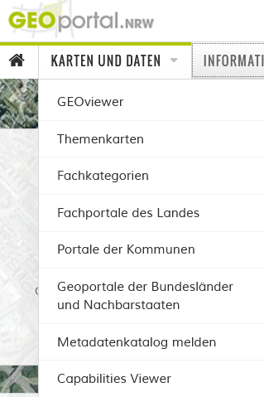
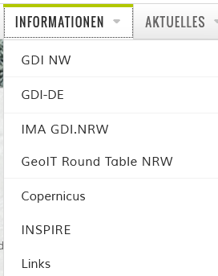
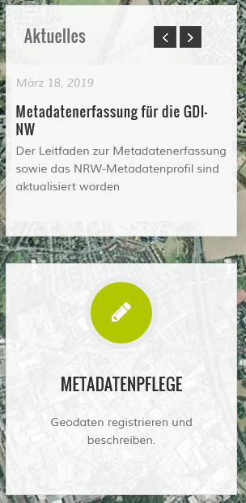
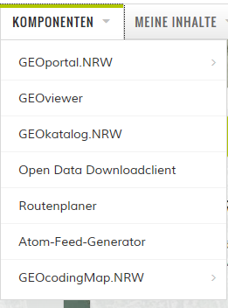
GEOportal.NRW – Zentrale der GDI.NRW

Slide 6
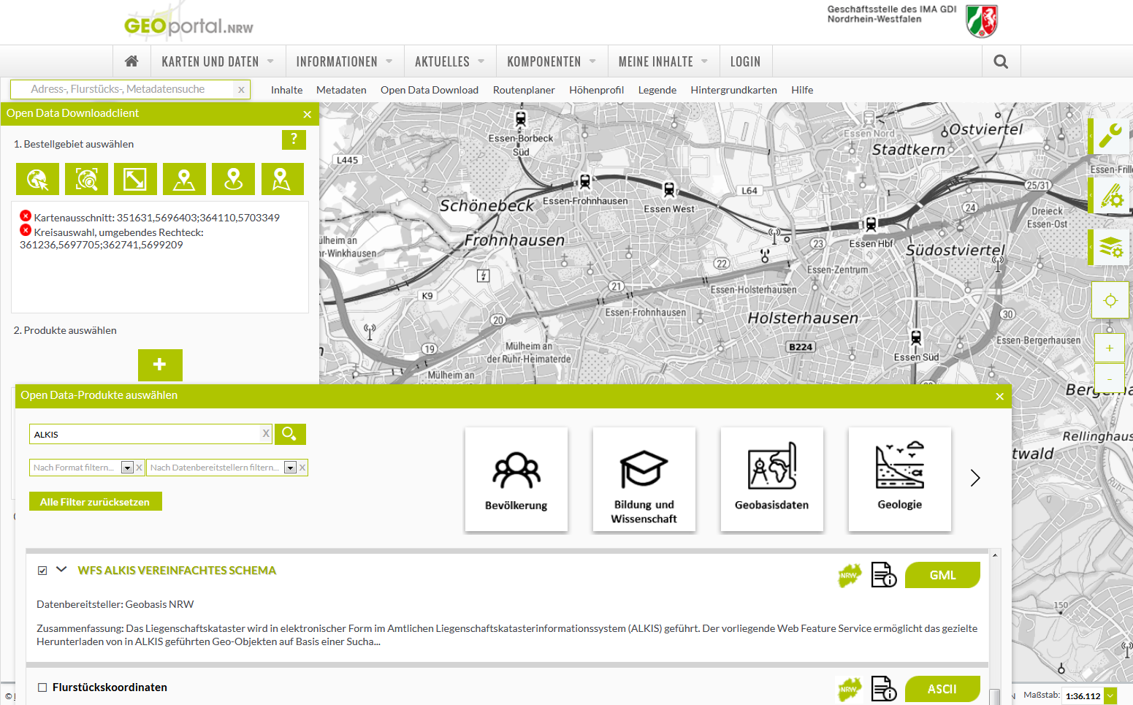
GEOportal.NRW – Open Data Download

Slide 7
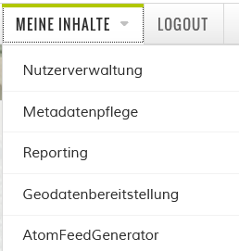
GEOportal.NRW – Zentrale der GDI.NRW
Single-Sign-On basierter Zugang zu mehreren Anwendungen.

Slide 8
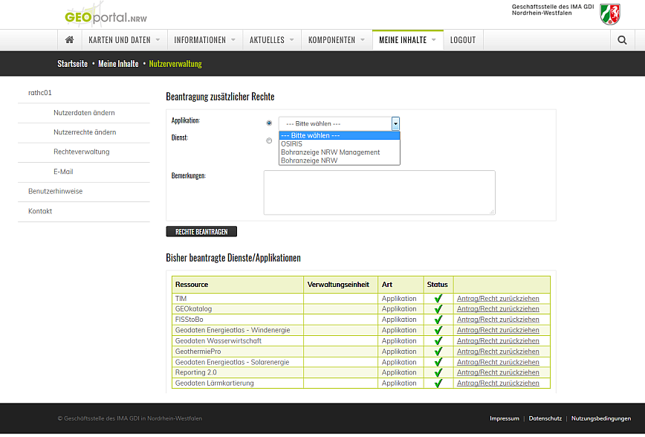
Nutzerverwaltung

Slide 9
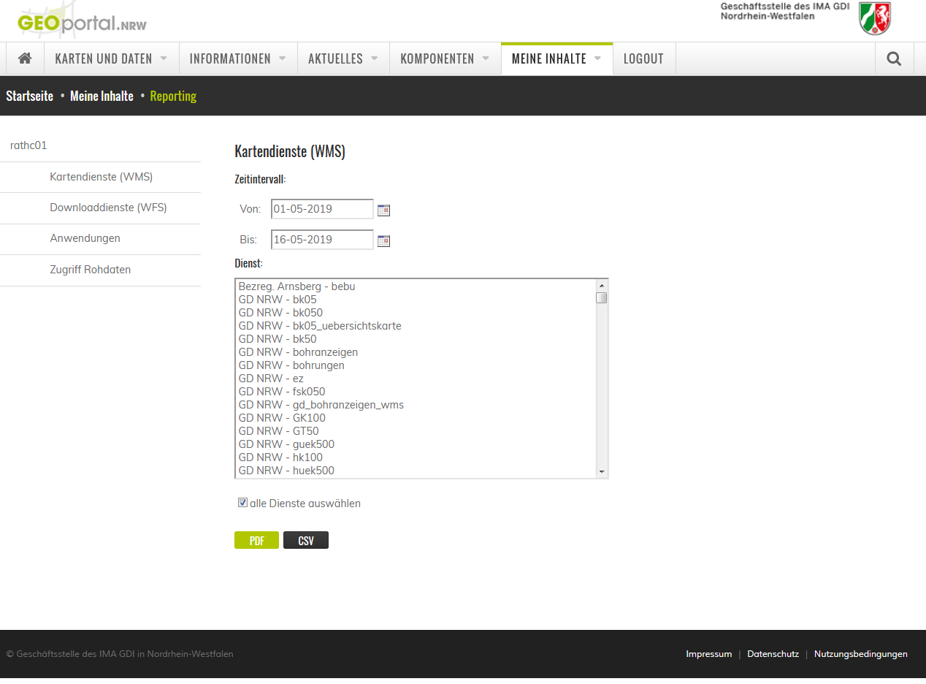

Slide 10
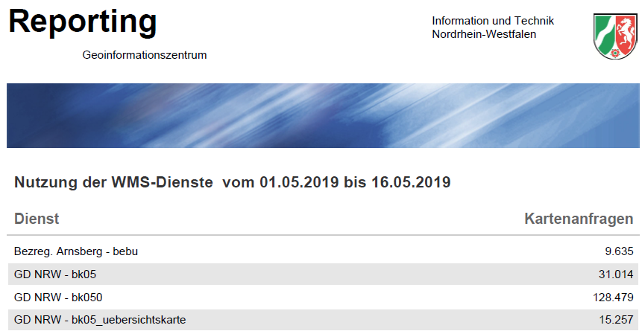

Slide 11
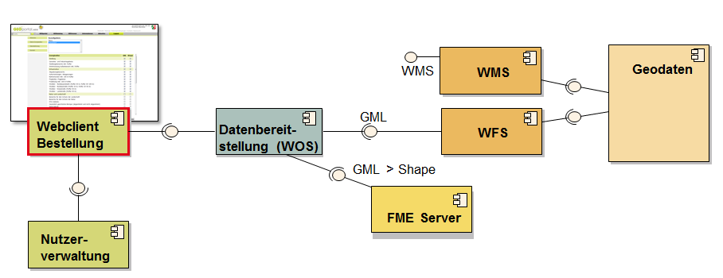
Geodatenbereitstellung
Auf der Grundlage standkonformer Dienste wird dem berechtigten Nutzer die Möglichkeit geboten, die nicht offene Geodaten zu bestellen und nach kurzer Produktionszeit herunterzuladen. Hierbei werden die Daten in den Formaten Shape und GML angeboten.

Slide 12
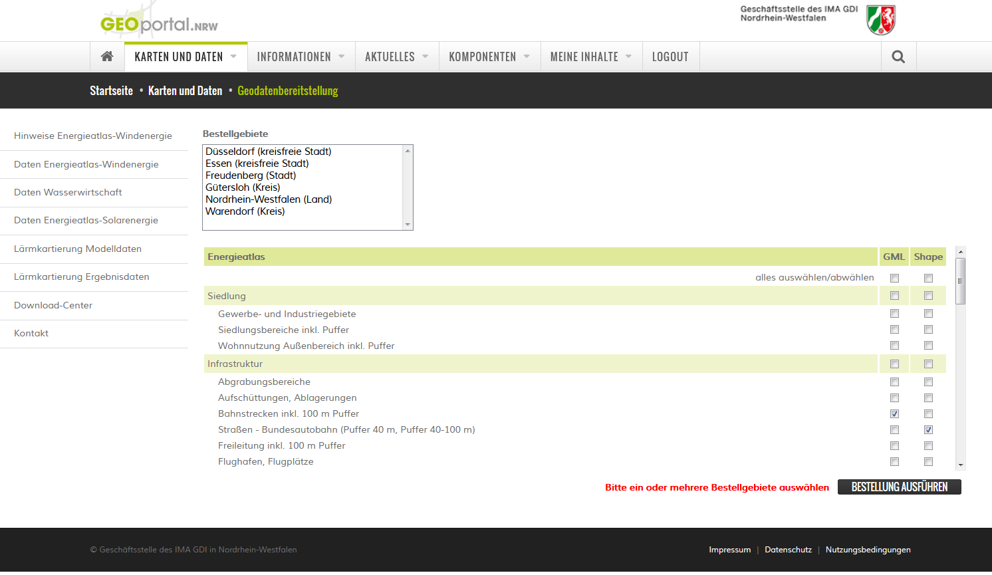

Slide 13
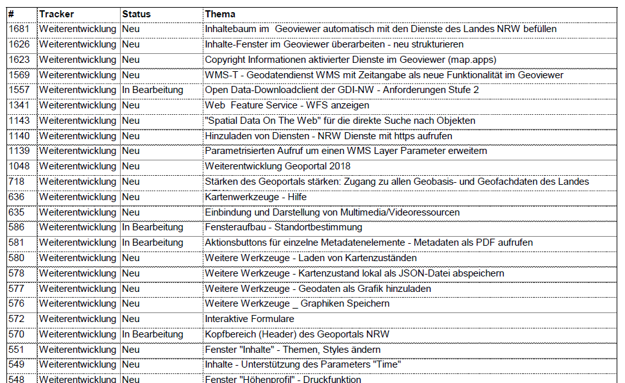
Weiterentwicklung
Planung
2019: User Centered Design Workshop =>
2020: Relaunch

Slide 14
Technische Realisierung – eingesetzte Software
Komponente | Software | Realisierung
Portal, CMS | Drupal 7 | IT.NRW
Metadaten | smart.finder.SDI | con terra
Kartenviewer | map.apps | IT.NRW / con terra
Single Sign On | CAS | IT.NRW
OpenDataDownload |  | IT.NRW

Slide 15
Kontakt
Christoph Rath
Geoinformationszentrum
0211 9449-3101
christoph.rath@it.nrw.de
Landesbetrieb
Information und Technik Nordrhein-Westfalen
Mauerstraße 51, 40476 Düsseldorf
www.it.nrw.de
Burkhard Schlegel
Gst. IMA GDI.NRW
0221 147 3541
burkhard.schlegel@brk.nrw.de
Bezirksregierung Köln
Geobasis NRW
Muffendorferstr. 19-2153177 Bonn
www.brk.nrw.de

